Slide 2
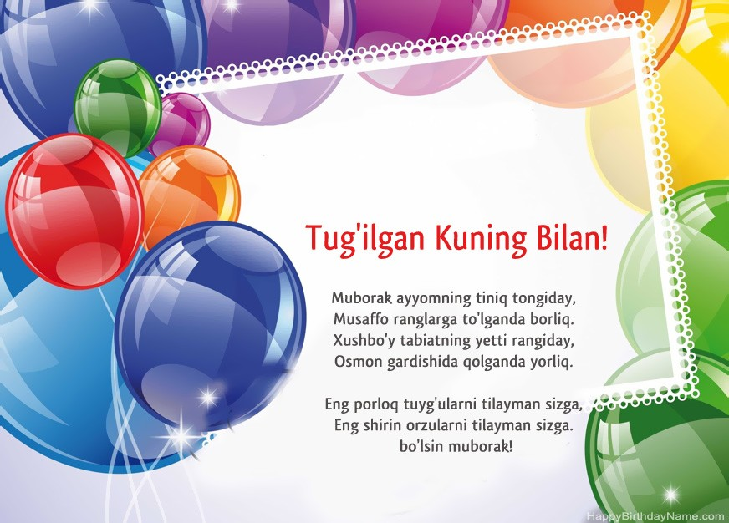
Bo‘lim: Tug‘ilgan kuning bilan!
Tabriknoma!
27-dars

Slide 3
Taklifnomalarni o‘qing.

Slide 4
Taklifnomalarni o‘qing.

Slide 5
Savollarga javob bering
Tabriknomalar qaysi bayram uchun yozilgan? Buni qanday bildingiz?
Kimning tug‘ilgan kuni ekanini matndan qanday bilish mimkin?
Tabriknomani kim yozganini-chi?
Tabriknomalarda qanday tilaklar yozilgan? Ular bir-biriga o‘xshaydimi?

Slide 6
Topshiriq. Quyidagi so‘zlardan foydalanib, o‘z tabrigin-gizni tuzing.
Sevimli
Qadrli
Aziz
Hurmatli
do‘stim
dugonam
o‘rtog‘im

Slide 7
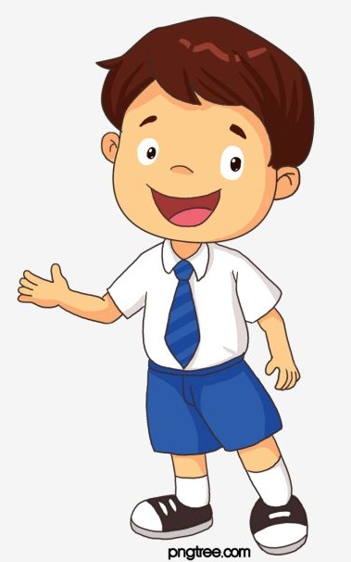
Bugungi dars haqida
oila a’zolaringiz bilan suhbatlashing

